Slide 1
新约概论(七)
哥林多前后书

Slide 2
圣经分类合参
旧约（卅九卷）
历史 训诲 预言
摩西的 其他的 智慧书 大先知 小先知
新约（廿七卷）
历史 训诲 (书信) 预言
福音 教会 保罗的 其他的

Slide 3
保罗书信
保罗书信有十三卷。
A.正典法:
这是新约圣经编排时所循之次序，原则是
以书信篇幅之长短编排先后次序，且先排「致教会」的(罗马书因最长，故在首篇)，后排「致个人」的(腓利门书最短，则居末)。

Slide 4
48-49 | 49 | 50-52 | 53-57 | 57-59 | 60-62 | 62-66 | 67-68
第一次旅行布道 | 耶路撒冷大会前 | 第二次旅行布道 | 第三次旅行布道 | 被捉拿 | 在罗马狱中 | 被释放 | 在罗马狱中
无 | 加 | 帖前帖后 | 罗 林前林后 | 无 | 弗 腓 西 门 | 提前多 | 提后

Slide 5
哥林多前后书
作者：保罗。
日期：55 or 56 A.D.春,秋(徒20:31)。
地点：以弗所(16:8)。马其顿(腓立比)。
持信人：哥林多教会代表团(16:17)。提多(8:6,16,23)。
目的：以基督爱的福音矫正及教导教会的各类混乱。
重建使徒的权柄与释明传道人之职责。
主题：福音在教会问题上之应用。
传道的职分。

Slide 6
哥林多前书特征
(1)在书信中本书之篇幅仅次于罗马书。
(2)在教义的讨论上，如福音(十字架) (1:18－25); 主餐(11:17－34); 主爱(13章); 主复活(15章)为其他地方之冠。
(3)显出使徒时代一些教会令人痛心的内幕。
(4)讨论十字架的道理较其他书强，曾被称为十字架与
社会的书信 。
(5)文学上本书较保罗其他书信简单易明。
(6)钥字十字架,荣耀,痛苦等，这些指出书内思路之气氛。

Slide 7
哥林多后书特征
(1)书信中最自传性的一卷。
(2)充分表现保罗的感情－－他的喜怒哀乐尽在其中。
(3)是保罗书信中最欠系统次序的一本。
(4)揭露一些保罗生平中，使徒行传欠缺的轶事(11:23－28；
11:32－33；12:1－4；12:7－9等)。
(5)书内虽个人气氛处处流露，然一些重要教义性的阐释，只在此书内出现，如传道的职分(2:12－6:10); 两约的对比(3:4－18); 基督台前的审判(5:10－11); 信徒的捐献(8－9章)等。
(6)为研读保罗生平不可缺少之课本。

Slide 8
哥林多城
哥林多为南北交通重镇，罗马并屯军该处。在耶稣时代，它是亚该亚省的首府，也是罗马帝国四大都会之一。
哥林多城商业旺盛，富甲一方，人种杂沓－－希腊人、罗马人、犹太人、东方人等，而城内三分之二的人囗是奴隶，因此这五方混杂的富城，奢华宴乐著名于当世。
各方各地之信仰和崇拜萃会在这城中，特别是希腊女神亚弗底(Aphrodite)此庙宇有庙妓千人。在城中又建有罗马女爱神维纳斯庙(Venus)[罗马式之亚弗罗底神]，故其淫靡之风早已举世闻名。
哥林多人专崇智慧，偏重哲学知识的价值, 城内哲理之学校四布。

Slide 9
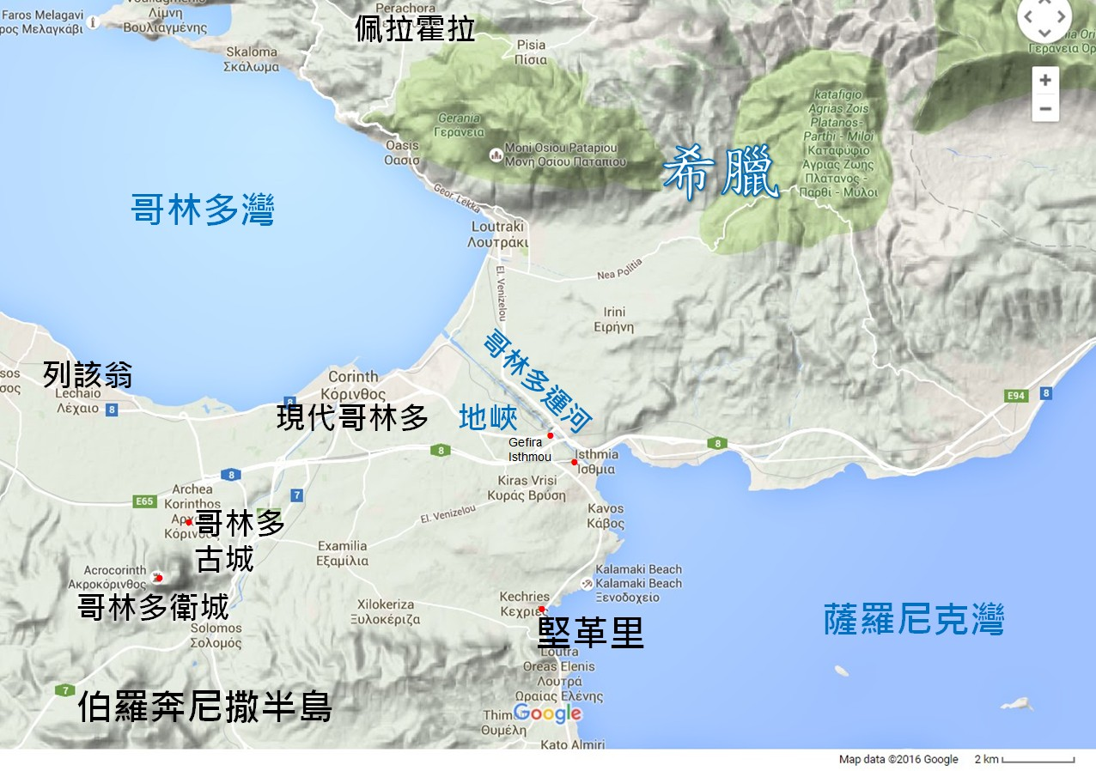
現代的哥林多運河建於1881-1893年，圓了連接哥林多灣與撒羅尼克灣 。運河全長6.3公里，於1893年通航。

Slide 10
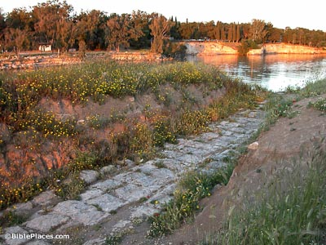
哥林多鋪石路（Corinth Diolkos）
在主前600年代所建的運輸棧道, 由西向東橫跨越地峽而連接兩個港口.

Slide 11
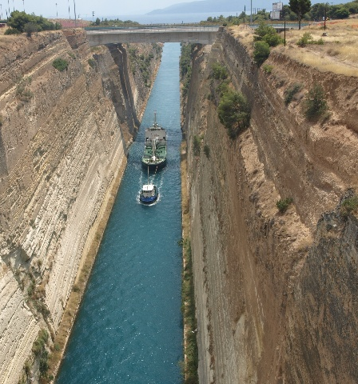
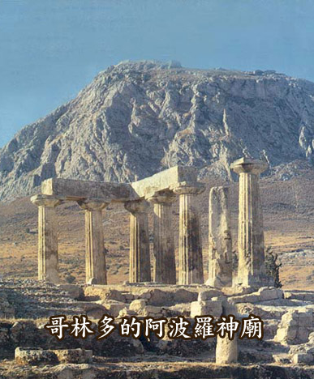

Slide 12
保羅至少寫了四封信給哥林多多教會
Δ第一封信:是“林前”之前(林前5:9)今已失落
※叫他們“不可予淫亂的人相交”
Δ第二封信:就是“林前”本書
※風聞到哥林多教會中有許多弊端(5:1,11:18)
※另有弟兄們前來請教一些問題(7:1,16:17)
Δ第三封信:叫“流淚的信”“嚴厲的信”(林後2:4,7:8)
※保羅親自去面勸，反受譏評，回來後所寫的
Δ第四封信：即是“林後”是“安慰的信”,
知道他們已悔改

Slide 13
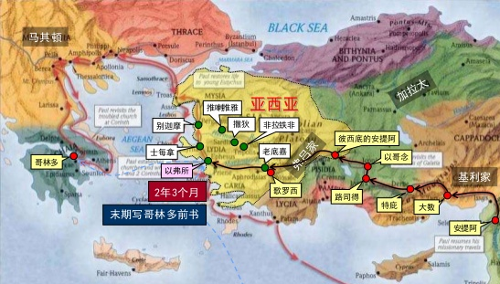
马其顿
哥林多后书
雅典
亚该亚
革哩底
塞浦路斯

Slide 14
在哥林多
(1)在第二次旅行传道时建立哥林多教会
(徒18:1－18)。
(2)在那里住上一年半之久 (徒18:11)。
(3)离开后把工作交由亚波罗接替
(徒18:24－28；19:1)
[后亚波罗到以弗所参与他的工作，
林前16:12]。

Slide 15
在以弗所
(1)在第三次旅行传道时，在以弗所居住三年(徒20:31)。
(2)从以弗所到哥林多作一简短访问(林后12:14；13:1)。
(3)写第一封致他们的书信(林前5:9)。(此信己遗失)
(4)差遣提多往哥林多发动捐款(林前16:1－3；
林后8:6，10)。
(5)革来氏家的人及亚波罗来到，报及教会内之分争事
(林前1:11；16:12)。
(6)差遣提摩太由马其顿到哥林多(徒19:21－22；
林前4:17；16:10－11)。

Slide 16
在以弗所
(7)哥林多教会代表三人到访(林前16:17；林前7:1；8:1；12:1)。
(8)写第二封致哥林多教会信[即 哥林多前书] (林前16:8)。
(9)巴勒斯坦犹太教派人到哥林多，掀起反保罗浪潮(林后3:1；
10:12－18；11:22－23)。
(10)提摩太由哥林多返抵以弗所(林后1:1), 报告反保罗
之暗潮(林后10:7；10:10；11:23)。
(11)书第三封致哥林多教会书信，差遣提多带往哥林多，并约在
特罗亚相会(林后2:4,12,13；7:6,7) [此信亦遗失]。
(12)提多去后，保罗突访哥林多(林后2:1；12:14；13:1)，
但蒙一些反对者之侮辱对待(林后7:12,13)。

Slide 17
在特罗亚
(1)在特罗亚事奉，等待提多返回(林后2:12)。
(2)久等不待，迳往马其顿(林后2:13)。
在马其顿（腓立比）
(1)提多返抵，报告教会情形，保罗心中的忧忡
释然(林后7:6－7；11章全)。
(2)写第四封致哥林多教会书信[即 哥林多后书]
(林后7:5－15)。
(3)再差发提多携信至哥林多，并作完捐献之事
(林后8:6，16－18)。

Slide 18
在哥林多
(1)由腓立比到访哥林多，住上三个月(徒20:3)。
(2)在哥林多写罗马书(罗15:22－29；16:1，23)。
.
[罗马书的宁静气氛表明哥林多教会的困难已
完善解决]。

Slide 19

哥林多教会的特点
口才、知识、恩赐全备。
结党、嫉妒、纷争，属肉体。
成员多为中低阶层民众。
教会身处于最富裕、淫荡、堕落的
大城中，道德观念较薄弱。
5.希腊背景深厚，崇尚智慧。

Slide 20
哥林多教会的问题
分门结党，灵性幼稚(1~4)。
姑息犯淫乱者(5; 6:9~12)。
彼此告状，闹到外人面前(6:1~8)。
不按规矩吃喝主餐(11:20~34)。
有人宣称没有死人复活之事(15)。

Slide 21
哥林多教会的疑问
结婚与守独身，何者较好(7)？
基督徒可吃祭过偶像之物吗(8~10)？
女人聚会该蒙头吗(11:1~16)？
聚会中如何运用属灵恩赐12~14)？
圣徒当如何捐献(16)？

Slide 22
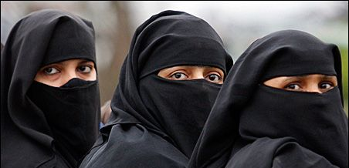
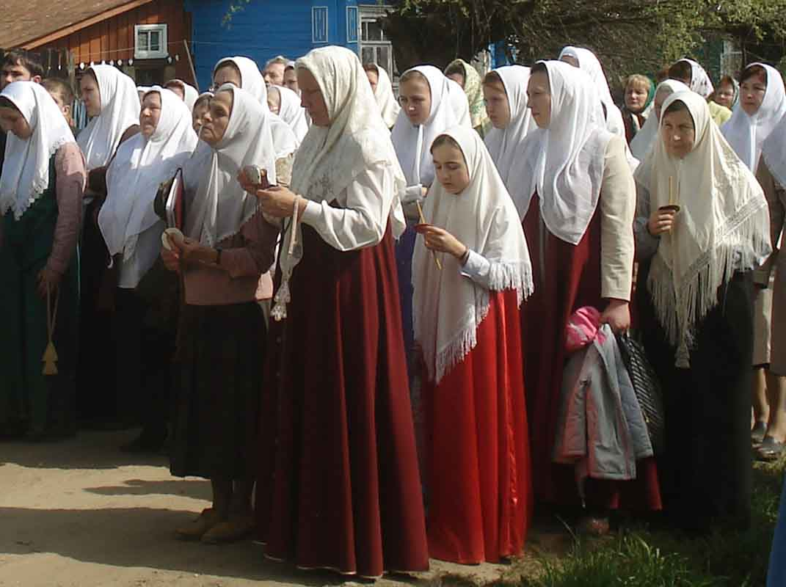
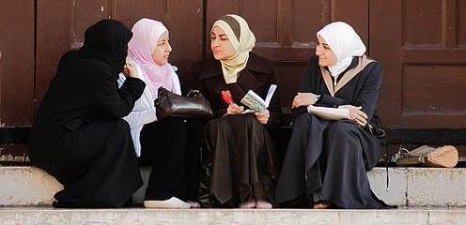
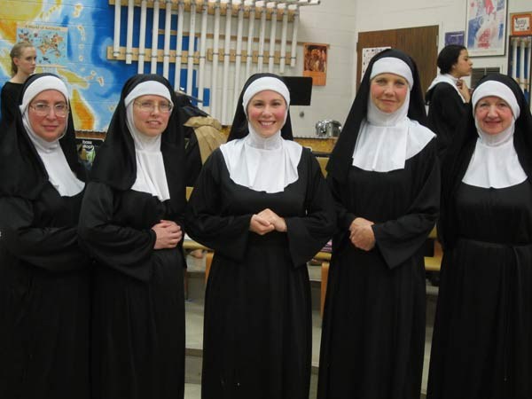


Slide 23
有關於“捐獻”的教导（8~9）
A.甘心樂意的態度（8:3、9:7）
B.先獻自己的條件（8:5）
C.效法基督的榜樣（8:9）
D.多種多收的定律（9:6）
E.恩上加恩的想許（9:8）

Slide 24
破坏保罗事工的假使徒
他们是犹太人(林后11:22)，可能来自耶路撒冷或犹太。
他们虽未名列十二使徒，却自认与十二使徒同等，拥有使徒权威。
他们轻看保罗，认为他未跟过耶稣，不是使徒。
他们传另一个耶稣、另一个灵、另一个福音(林后11:4)。
他们认为外邦人须先受割礼，才能得救(加6:13)。
他们尾随保罗，在保罗所建立的教会中毁谤保罗，拆毁保罗
  的工作，吹捧自己，企图建立自己的势力(林后10:15)。
保罗称他们为「最大的使徒」(林后11:5,12:11)、撒但的差役 (林后11:15)、为利混乱神的道(林后2:17)、服事自己的肚腹
(罗16:18)、传讲虚浮的话(提前1:16)、否认信徒死后将复活
(提后2:18)。

